Slide 1
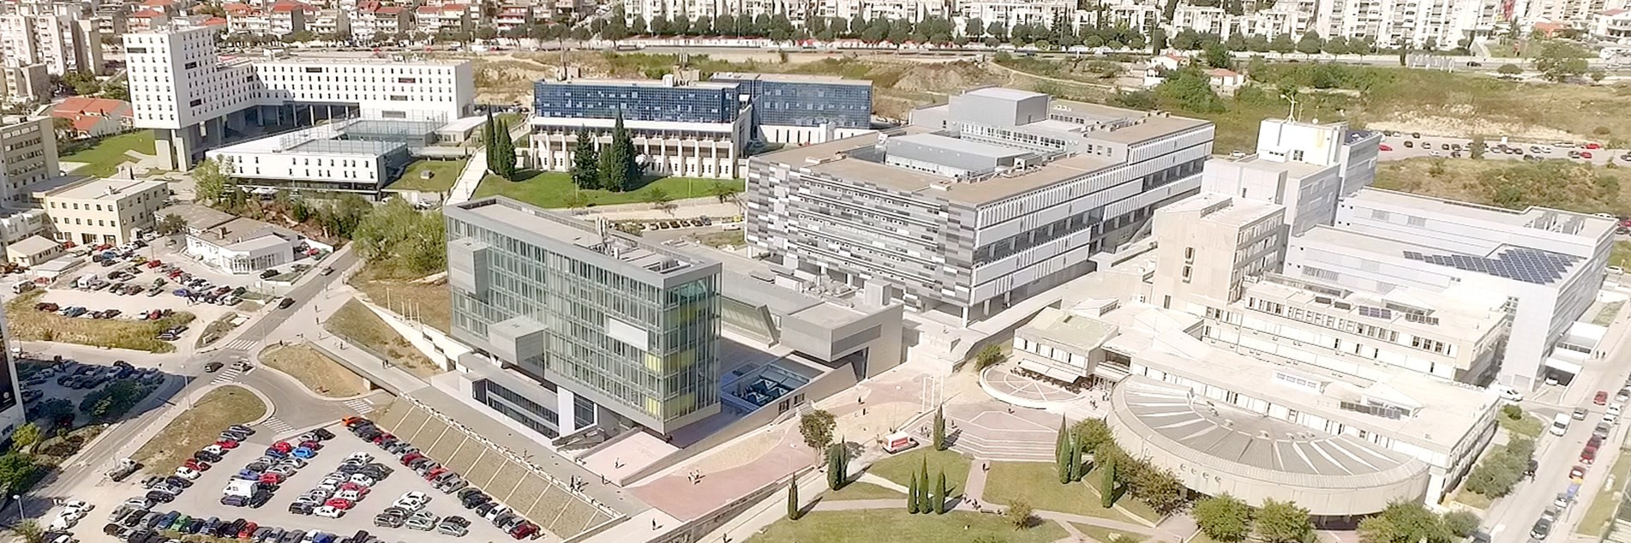


CRVENI TELEFON
099/COVID19
099/2684319
SVEUČILIŠTE U SPLITU
COVID-CENTAR
COVID-19
Kako zaštititi sebe i druge?

Slide 2
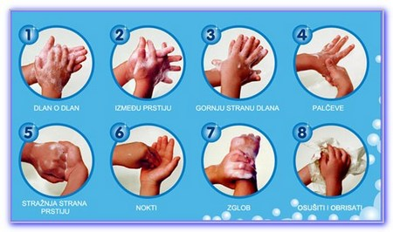
CRVENI TELEFON
099/COVID19 099/2684319
PERITE RUKE
tekućom vodom i sapunom najmanje 20 sekundi
Ako nisu vidljivo prljave, učestalo ih dezinficirajte!

Slide 3
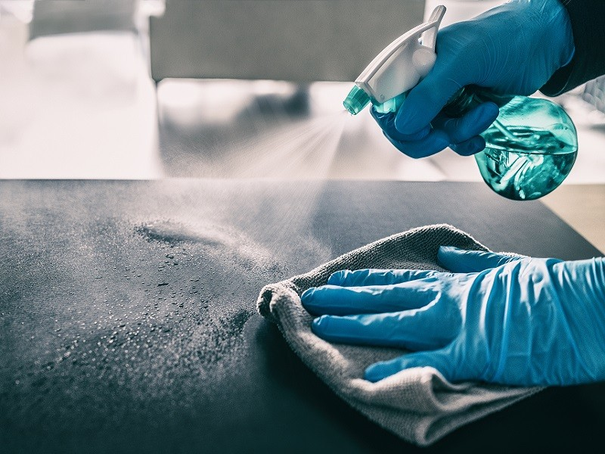
CRVENI TELEFON
099/COVID19
099/2684319
DEZINFEKCIJA
Čistite i dezinficirajte predmete i površine
koje se često diraju

Slide 4
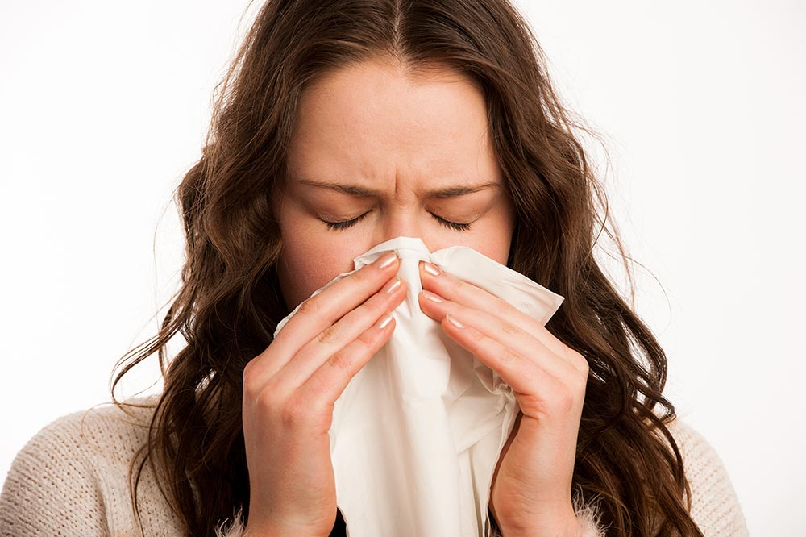
CRVENI TELEFON
099/COVID19
099/2684319
Ako kašljete, kišete ili Vam curi nos,
pokrijte nos i usta jednokratnom papirnatom maramicom,
bacite je u smeće i operite ruke

Slide 5

CRVENI TELEFON
099/COVID19
099/2684319
NE DIRAJTE PRSTIMA
OČI, NOS ILI USTA!

Slide 6
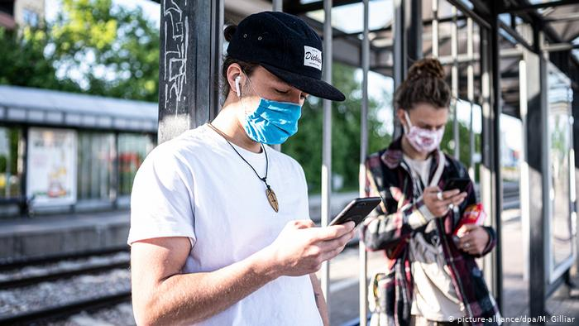
CRVENI TELEFON
099/COVID19
099/2684319
NOSITE MASKU!

Slide 7
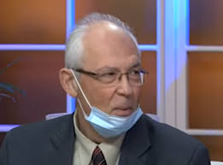
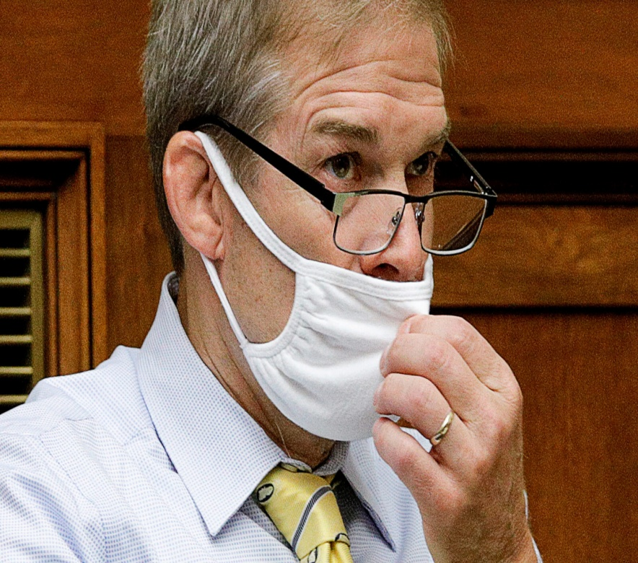
OVAKO SE MASKA NE NOSI!
CRVENI TELEFON
099/COVID19
099/2684319

Slide 8
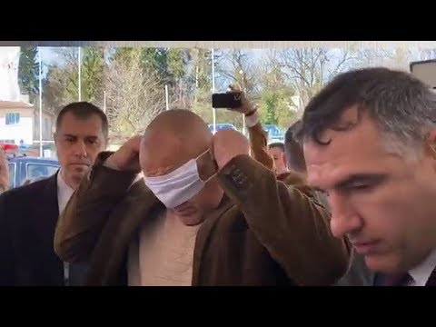
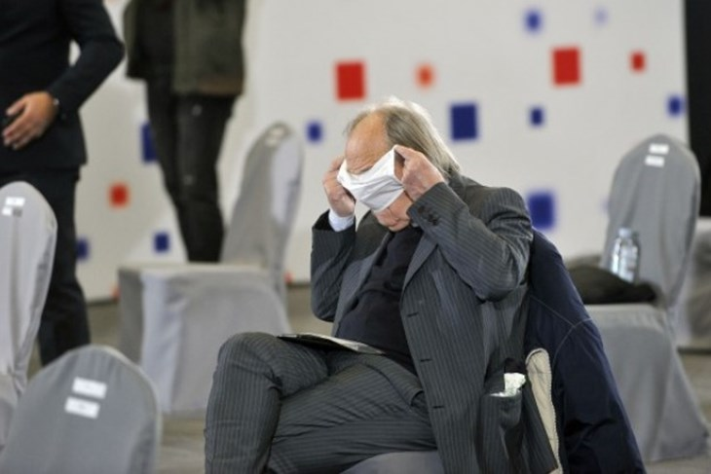
OVAKO SE MASKA NE STAVLJA!
CRVENI TELEFON
099/COVID19
099/2684319

Slide 9
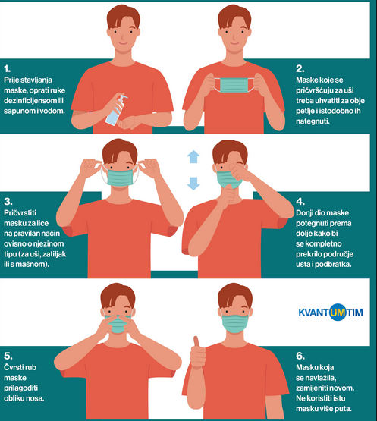
CRVENI TELEFON
099/COVID19
099/2684319
OVAKO SE MASKA STAVLJA!

Slide 10
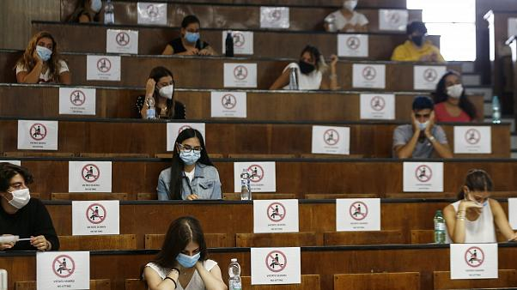
CRVENI TELEFON
099/COVID19
099/2684319
DRŽITE RAZMAK!

Slide 11
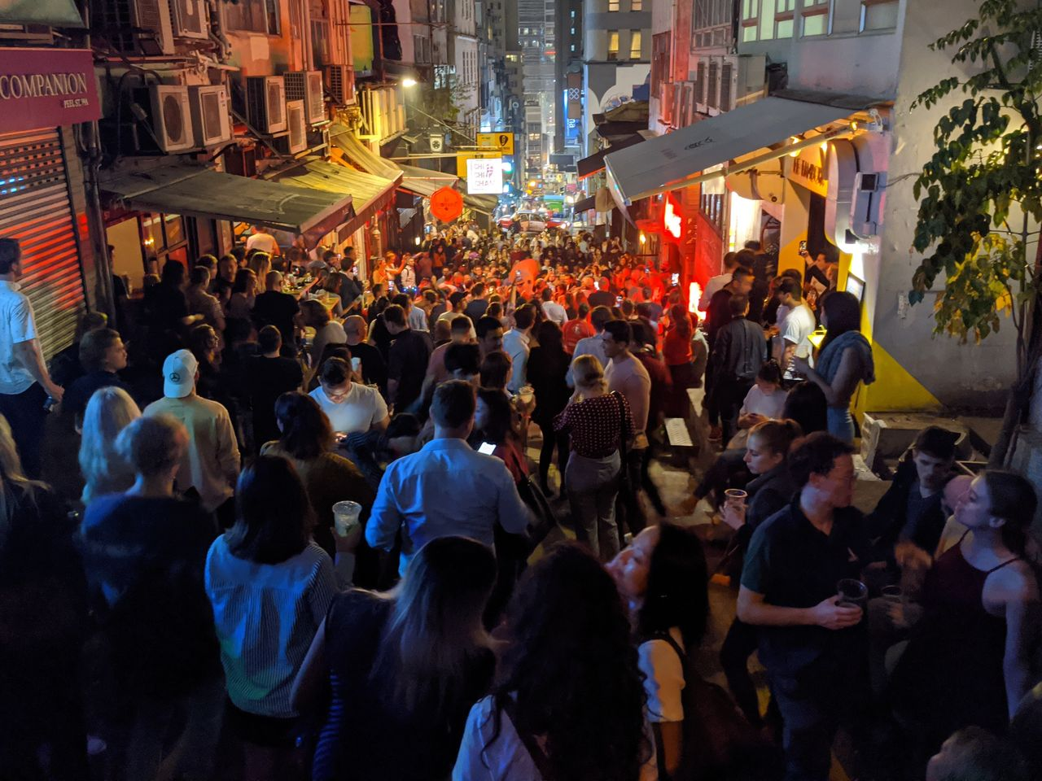
CRVENI TELEFON
099/COVID19
099/2684319
IZBJEGAVAJTE GUŽVU!

Slide 12

CRVENI TELEFON
099/COVID19
099/2684319
-KAŠALJ
-POVIŠENA TJ.TEMPERATURA
-NEDOSTATAK ZRAKA
-GUBITAK MIRISA I OKUSA
-GLAVOBOLJA
-GRLOBOLJA
-ZAČEPLJEN NOS
-CURENJE NOSA
-PROLJEV
-SLABOST I UMOR
-BOLOVI U MIŠIĆIMA I ZGLOBOVIMA
OSTANITE KUĆI AKO IMATE SIMPTOME
OSIM AKO TREBATE HITNU MEDICINSKU POMOĆ!

Slide 13
CRVENI TELEFON
099/COVID19
099/2684319
SVEUČILIŠTE U SPLITU
COVID-CENTAR
#OSTANIMO ODGOV RNI
COVID-19
Kako zaštititi sebe i druge?

